Slide 1
Humoristická literatura

Slide 2
Satira vyjadřuje živý, kritický a útočný vztah k současnému životu.
Satira je krátký literární útvar, který zesměšňuje vládu, hospodářskou situaci, sociální poměry.
Satira je dílo jakékoliv druhové formy, která odráží autorův výsměšný a odmítavý poměr ke skutečnosti.

Slide 3
Humor a satira se objevuje s rozvojem mladé české společnosti.
Václav Kliment Klicpera,
Komedie a frašky
Divotvorný klobouk (1817)
Hadrián z Římsů (1821)
Rohovín Čtverrohý (1821)

Slide 4
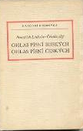
František Ladislav Čelakovský:
Sběratel lidových písní, pořekadel a přísloví.
Ohlas písní českých- satirické a žertovné básně míří na vrchnost a maloměšťáky. Výsměch je adresován měšťanům, kteří se „opičí“ po pánech. Např. v básni Veselá jízda čerta: na otázku, koho veze ve voze?, odpovídá selský mládenec „vím co vezu půl pána, půl
břicha, jak ho naložili chrápe do kožicha“.
Toman a lesní panna- epická balada

Slide 5
Karel Havlíček Borovský:
zakladatel politické satiry u nás
epigramy = krátké výstižné básně, které jsou kriticky zaměřeny. Útočí v nich proti všemu co brání pokroku, jsou prostředkem boje s hloupostí a lidskou zlobou.
Král Lávra- satirická balada, osobní volné zpracování irské lidové pověsti o králi,
který se styděl za své dlouhé uši. Smysl
básně je politický- narážky na tupost
panovnického absolutismu

Slide 6
Druhá polovina 19. stol. je chudá na humor a satiru určenou nebo vhodnou pro děti a mládež.
Svatopluk Čech
Výlet pana Broučka do Měsíce (1888)
Nový epochální výlet pana Broučka, tentokráte do XV. století (1888)
Pestré cesty po Čechách…(2 díly, 1891).
Hanuman- ostrá kritika, výsměch těm,
co se „opičí“ po druhých.

Slide 7
90. léta, konec 19. století a další období, doprovázené vážnými starostmi a obavami o budoucnost a vývoj, nebyly živnou půdou pro humor, aspoň ne pro takový, který by byl vhodný pro mládež.

Slide 8
Jaroslav Hašek:
Novinář, žurnalista, humorista
Osudy dobrého vojáka Švejka za světové války- nedokončený čtyřdílný román. Geniální satira na rakouský militarismus a válku vůbec. Toto dílo si získalo nadčasovost ( čte se dodnes ).
Utrpení pana Tenkráta
Můj obchod se psy

Slide 9
Karel Poláček:
Narodil se v židovské rodině.
Od roku 1923 pracoval v redakci Lidových novin. Zemřel v Osvětimi v roce 1944. Ve svých povídkách a fejetonech karikoval maloměšťáky
Muži v ofsajdu
Dům na předměstí
Bylo nás pět

Slide 10
Na humoristicky laděnou prózu se zaměřil Vojtěch Steklač, který napsal cyklus o klukovské partě z Prahy
Boříkovy lapálie, 1970, Bořík a spol., 1980, Bohoušek a spol., 1981, Aleš a spol., 1985, Mirek a spol., 1985, Čenda a spol., 1987, Bořík, Bohoušek a spol., 1989.

Slide 11
Situační i jazyková komika proniká do prozaického díla
Aleny Vostré
Všema čtyřma očima (1982) pojednává o kuriózních příhodách, které se mohou stát lidem se špatným zrakem
Výbuch bude v šest (1986) představuje žáka 5. třídy, zapáleného fyzika Ludvíka, který svými odvážnými experimenty působí veliký rozruch v rodném městečku.

Slide 12
Autoři humoristické prózy pro děti často volí školní prostředí skýtající širokou škálu dětských i dospělých typů v jednoznačně vymezených rolích
Milan Pávek Třída jako řemen (1981)
Jiří Kahoun Školník Kulda je jednička (1990).

Slide 13
Knihy spíše pro dospělé
Josef Škvorecký:
Tankový prapor, Prima sezóna
Petr Šabach:
Hovno Hoří
Michal Wieweg:
Báječná léta pod psa, Výchova dívek v Čechách

Slide 14
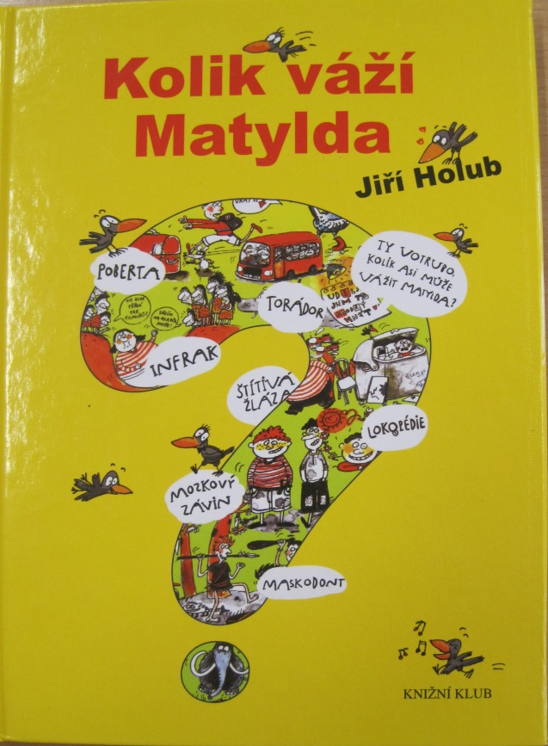
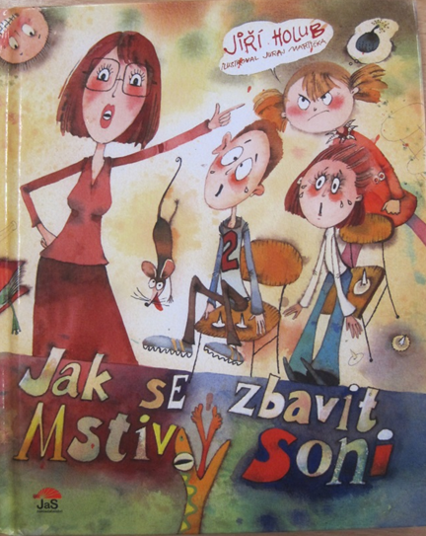
Současná tvorba
např. Jiří Holub
Jak se zbavit mstivý Soni
Kolik váží Matylda

Slide 15
Zahraniční tvorba
Jo Nesbo
Doktor Proktor a prdící prášek

Slide 16
Použité zdroje:
vlastní fotografie
Čelakovský, F.L. Ohlas písní ruských, Ohlas písní Českých
Borovský, K.H.: Král Lávra
Čech, S.: Nový epochální výlet pana Broučka tentokrát do patnáctého století
Hašek, J.: Osudy dobrého vojáka Švejka
Poláček, K.: Bylo nás pět
Steklač, V.: Boříkovy nové lapálie
Vostrá, A.: Všema čtyřma očima
Holub, J.: Jak se zbavit mstivý Soni
Holub, J.: Kolik váží Matylda
Nesbo, Jo.: Doktor Proktor a prdící prášek
[cit. 2013-05-17].

